Slide 1

支撑与压力
战无不胜

Slide 2
支撑
某一价位，有较强的买盘出现，由于买盘增加，因此能暂时阻止股价下跌，如果支撑强烈的话，甚至能够使行情反转回升。
支撑带：即为较买盘集中的密集区域

Slide 3
阻力
在某一价位时，会有较强的卖盘出现，因此能暂时阻止股价上涨，如果阻力强烈的话，甚至能够使行情反转下跌
阻力带：较强卖盘集中的密集区域

Slide 4
运用原则
1、涨过顶点压力变成支撑
2、跌破底点支撑变成压力

Slide 5
压力与支撑相互作用
阻力
阻力
支撑
阻力
阻力
支撑
支撑

Slide 6
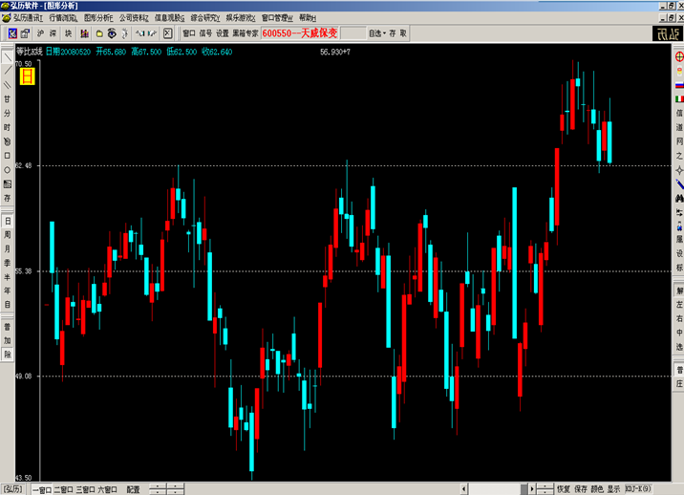
压力
压力
压力向上突破变支撑

Slide 7
前期的高点对后期的股价都有压力作用
前期的低点对后期的股价都有支撑作用

Slide 8
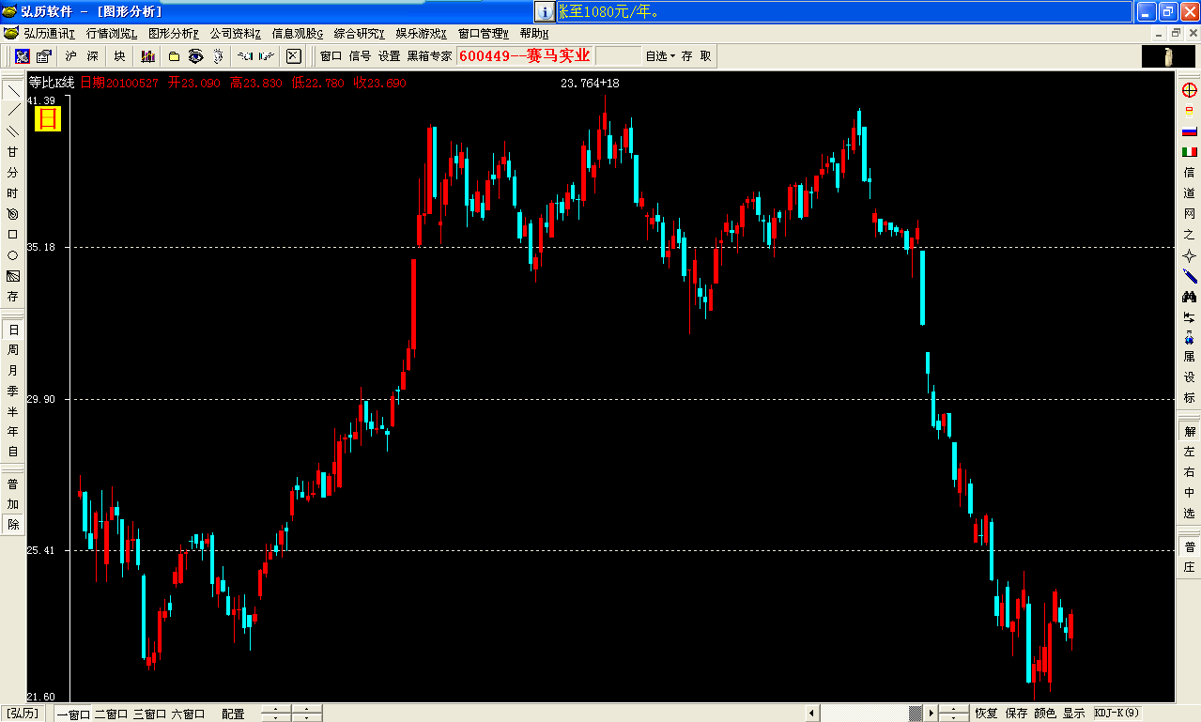
前期高点的压力
前期低点的支撑

Slide 9
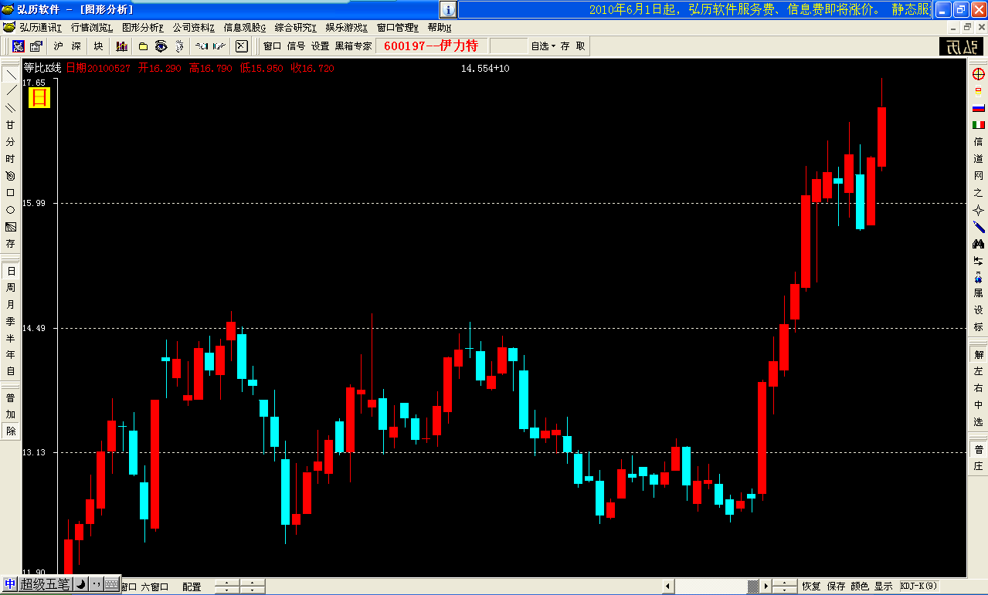
前期低点的支撑

Slide 10
底、顶点成交量的大小，决定支撑和压力的力度大小。

Slide 11
市场情况：
大盘处于强势多头市场时，个股阻力价格因受大部分股票上涨的影响，所产生阻力的效果将会降低。
大盘处于强势空头市场时，个股支撑价格因受到大部股票下跌的影响，所生产支撑的效果亦会降低。

Slide 12
整数价格：
个股票面价格及习惯性的10元，20元等及指数的千点整数（如4000，5000，6000点），都具有支撑及阻力的效用。

Slide 13
集中成交区：
在某一个幅度内具有相当大的成交量之处，股票图上的密集地带即为支撑或阻力区。

Slide 14
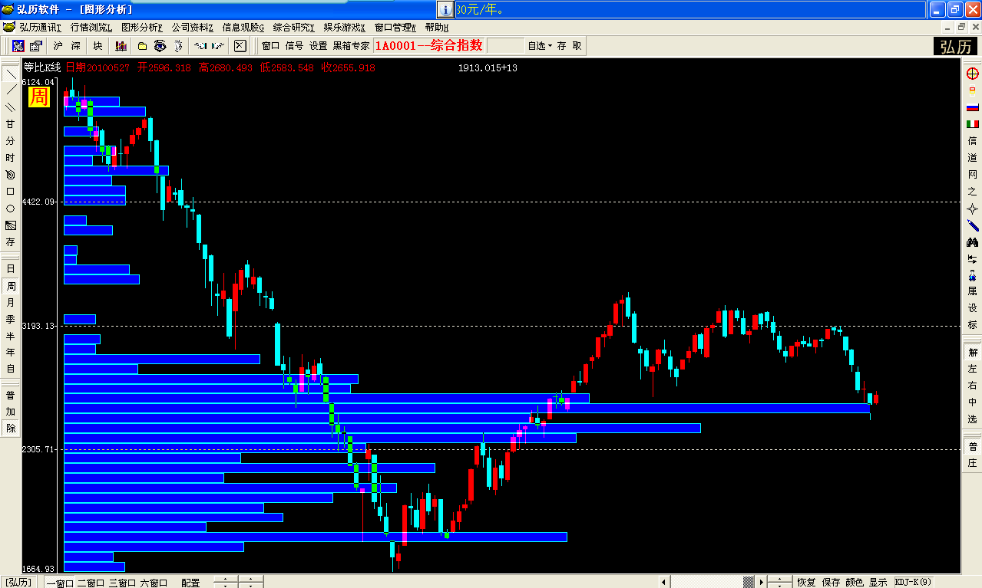
柱体越长，代表此区域成交越集中，显示的支撑与压力的作用越明显．

Slide 15
形态的作用：
各种形态出现的未突破形态时的上限，下限及颈线等，都具有较大的支撑或阻力之效用。

Slide 16
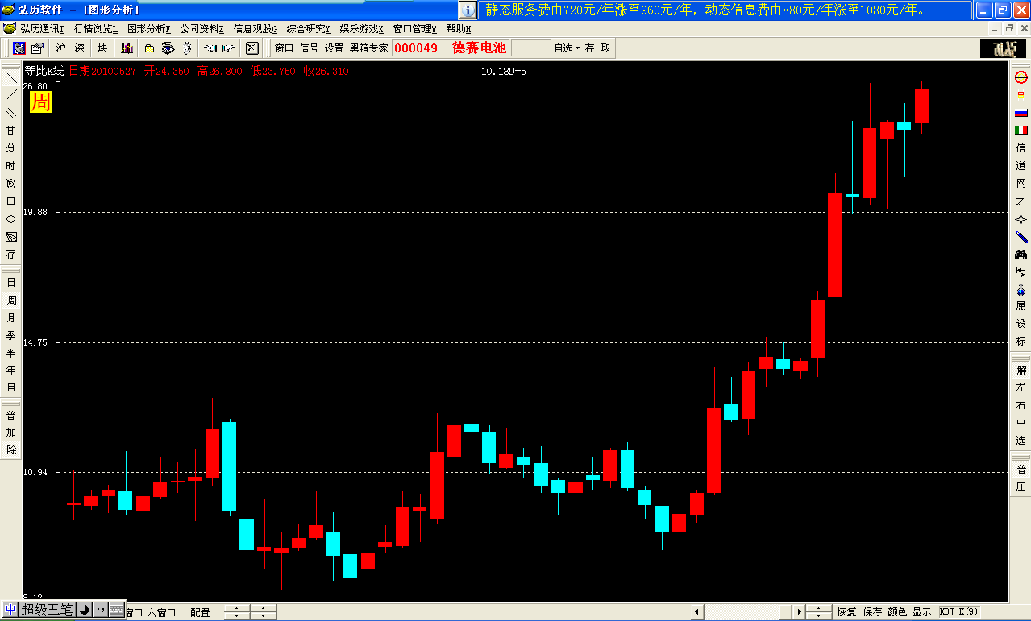
颈线未突破前形成压力，突破后则变成支撑．

Slide 17
趋势线与X线：
一般趋势线与X线都具有支撑或阻力的效用性。其中尤以低斜率适当的原始趋势线，对行情所产生支撑或阻力的效用性更高

Slide 18
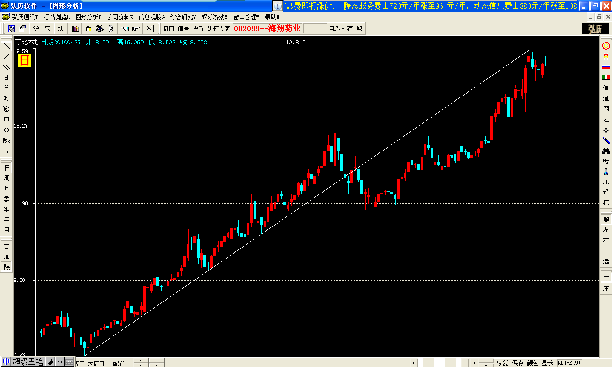
压力位
支撑点

Slide 19
二分法及三分法：
当指数或个别股票处于上涨或下跌到前期高点二分之一或三分之一处都具有较强的支撑作用。

Slide 20
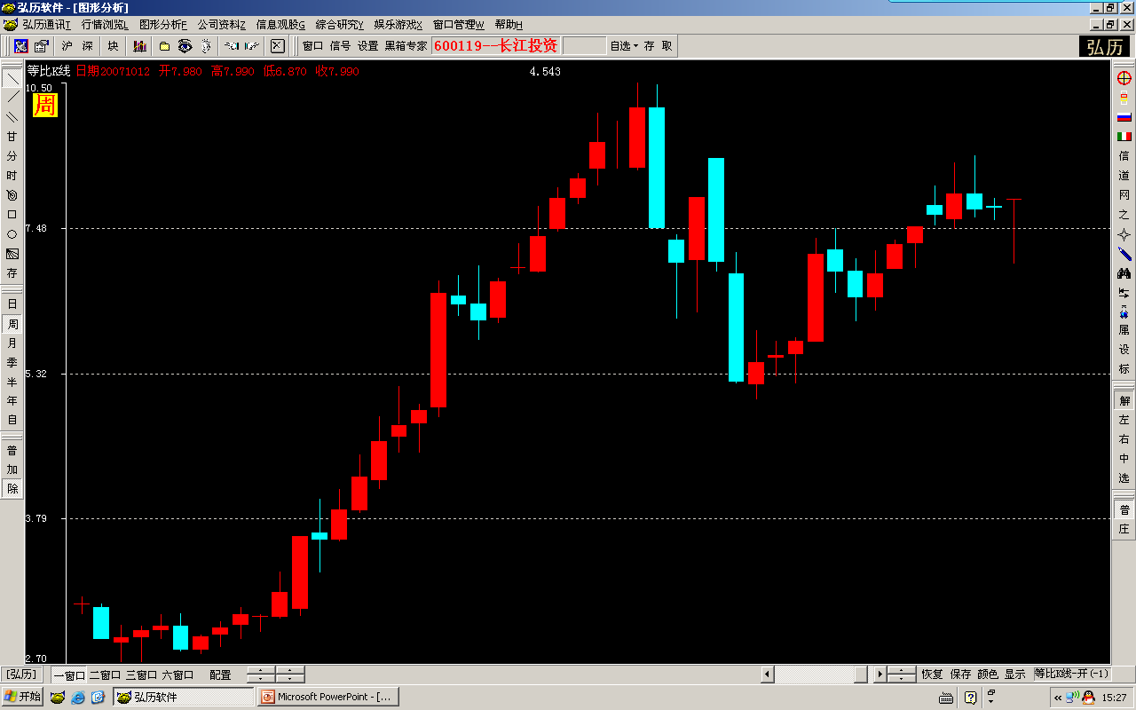
5+(10.5-5)*0.66=8.63元
(10.5-2.7)*0.66=5.1元

Slide 21
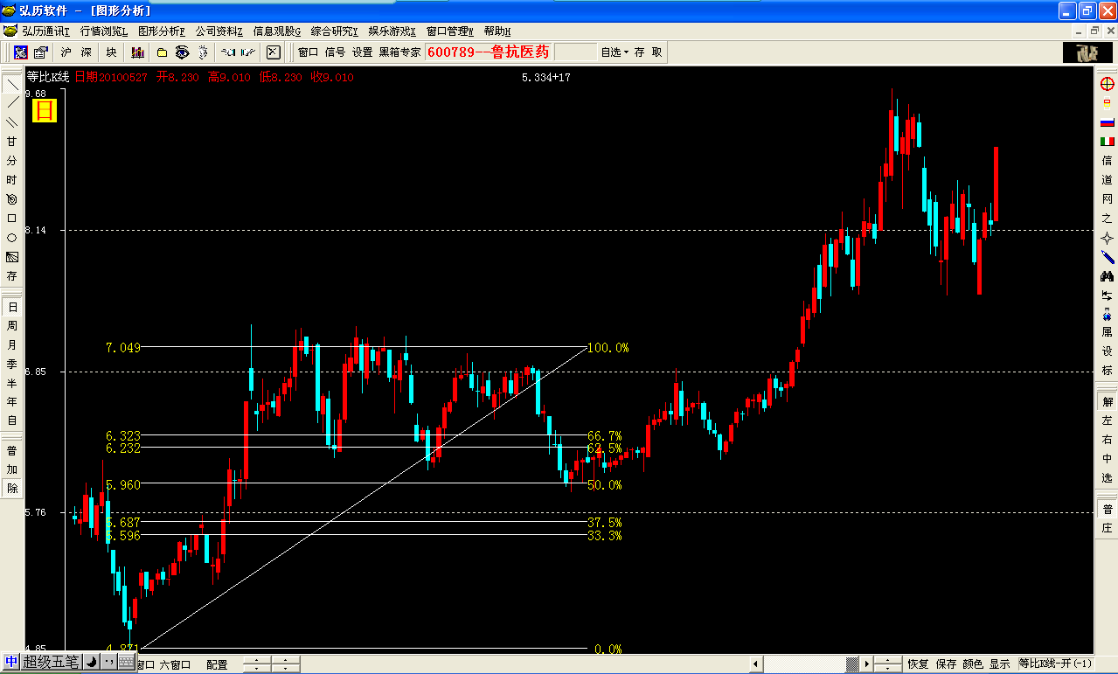

Slide 22
历史的高低点：
过去所出现的历史最高价与最低价附近，所产生支撑或阻力的作用也比较大

Slide 23
涨跌的比例关系
利用黄金分割线的原理操作，相对应支撑与压力一目了然。

Slide 24
